Slide 1
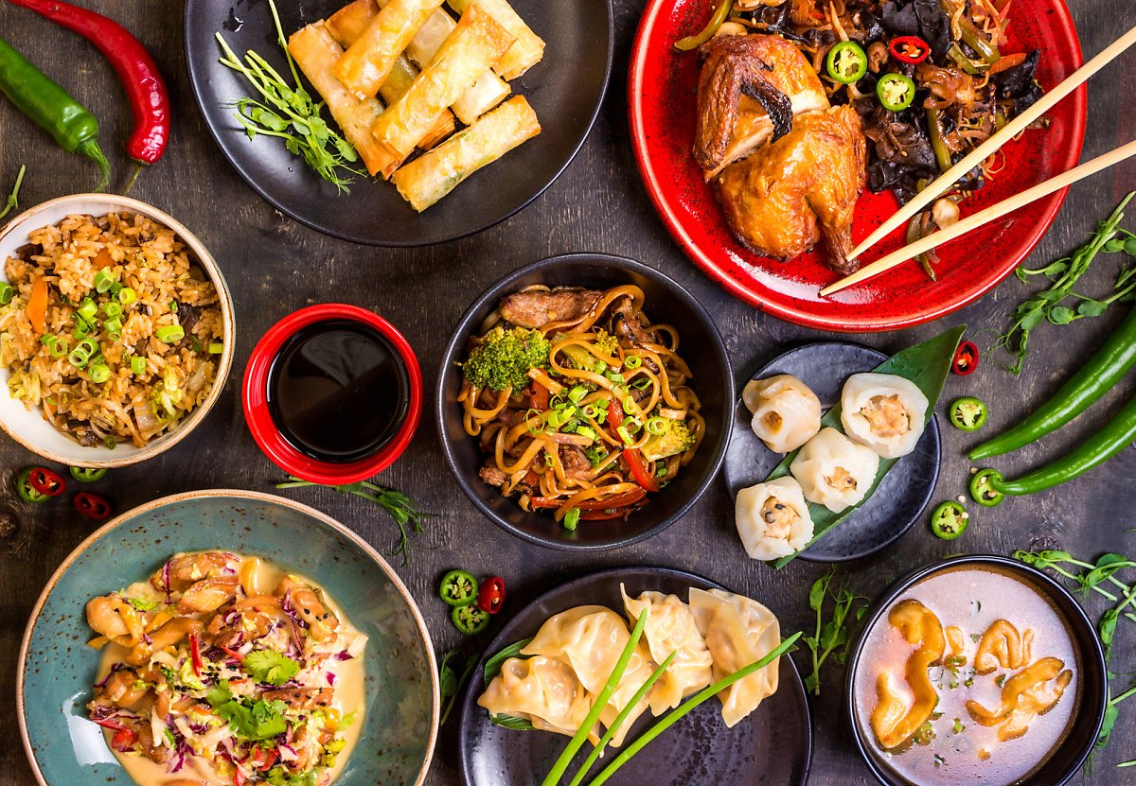
[ ]
랜덤밥스
프로젝트 발표
김준석, 이태석, 문채현, 백서영, 천선우

Slide 2
INDEX
Last Week
Next Week
DB 구조 변경 카테고리 검색 아이디 중복 체크 관리자 페이지 카카오 맵 API 연동
소스 최종 점검(테스트) 마무리 발표 준비

Slide 3
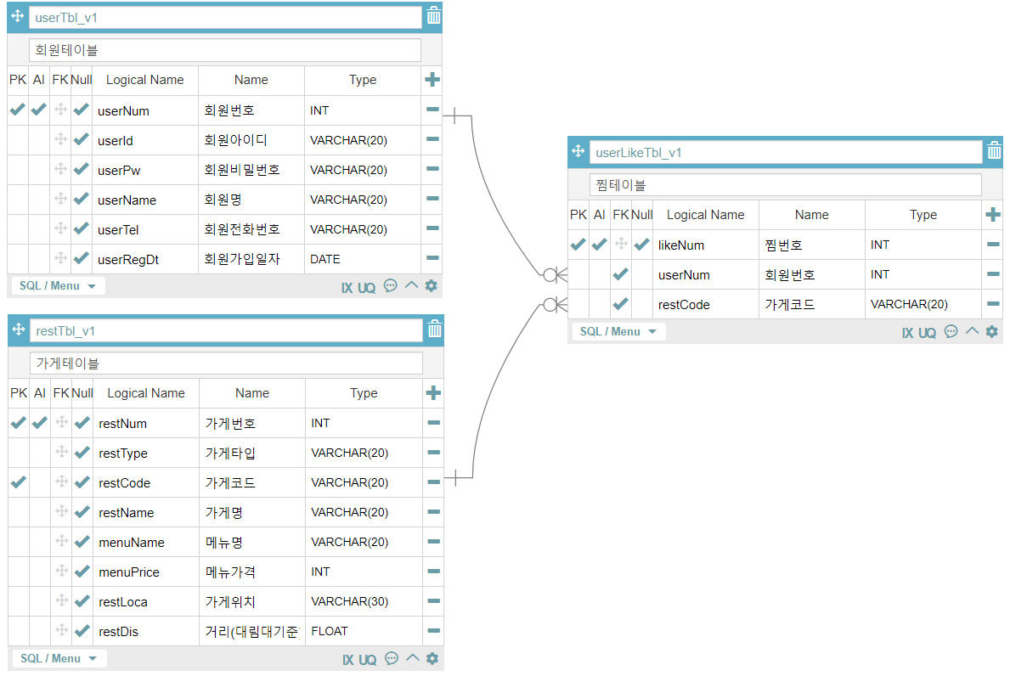
01
Last Week
랜덤밥스팀
DB변경사항

Slide 4
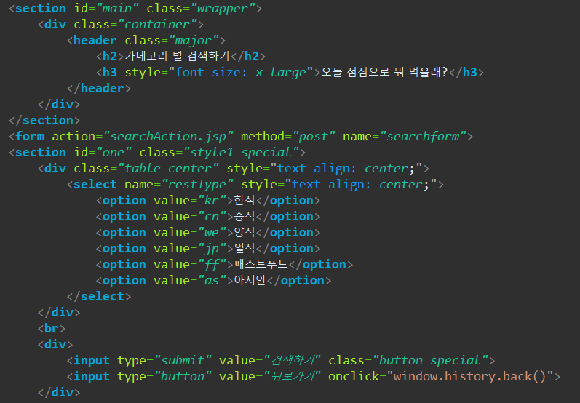
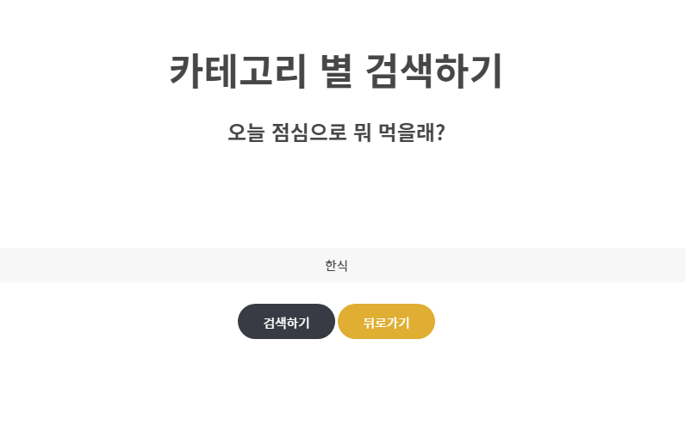
01
Last Week
랜덤밥스팀
Search.jsp

Slide 5
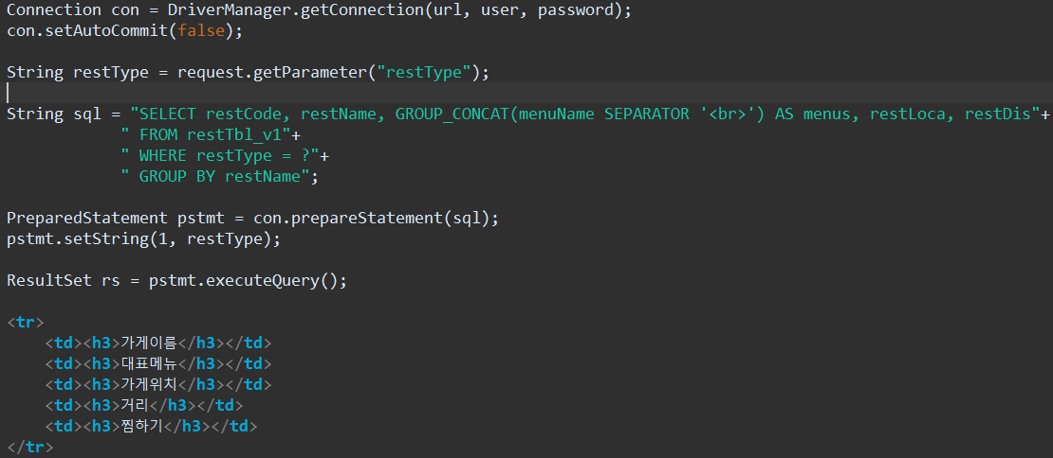
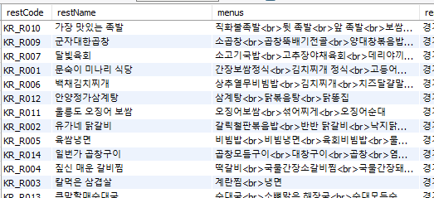
01
Last Week
랜덤밥스팀
searchAction.jsp

Slide 6
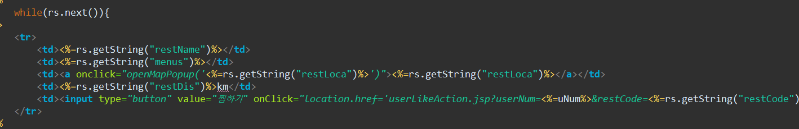
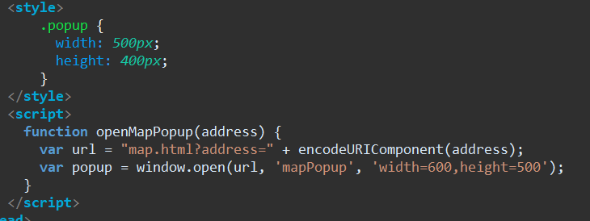
01
Last Week
랜덤밥스팀
searchAction.jsp

Slide 7
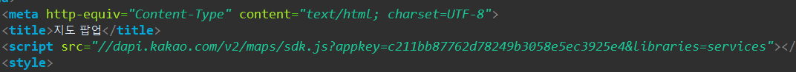
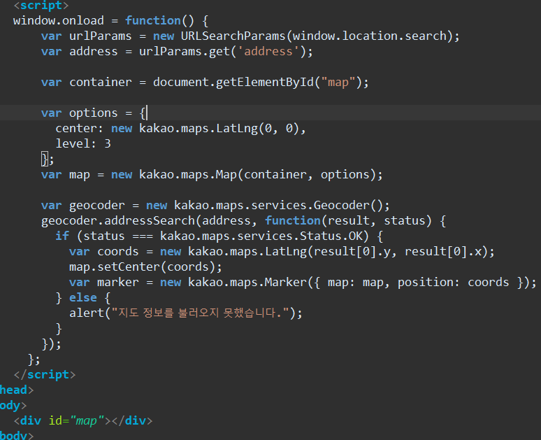
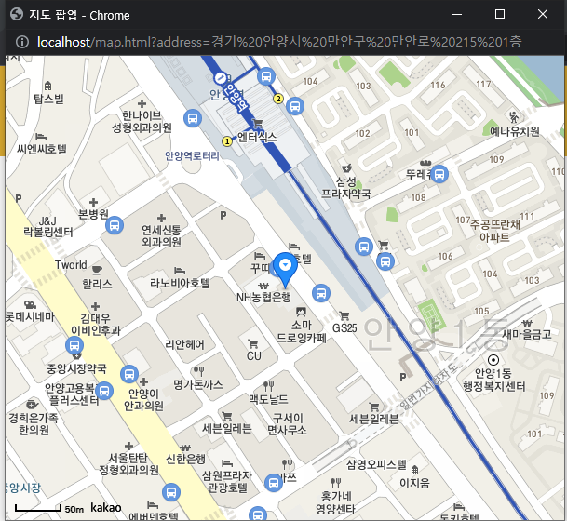
01
Last Week
랜덤밥스팀
searchAction.jsp

Slide 8
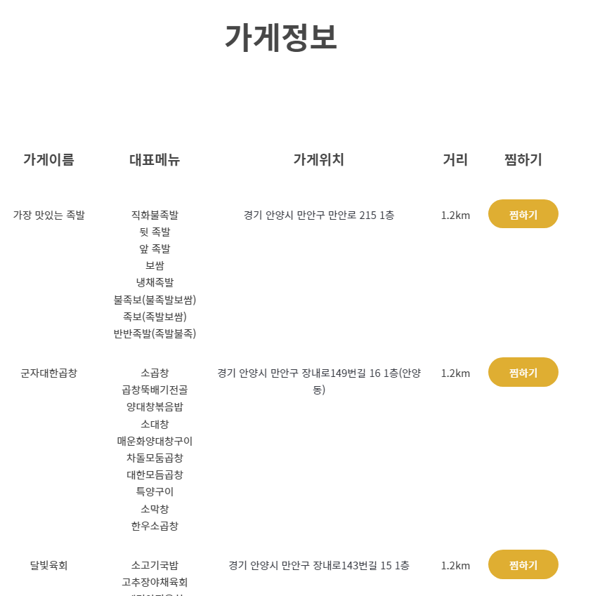
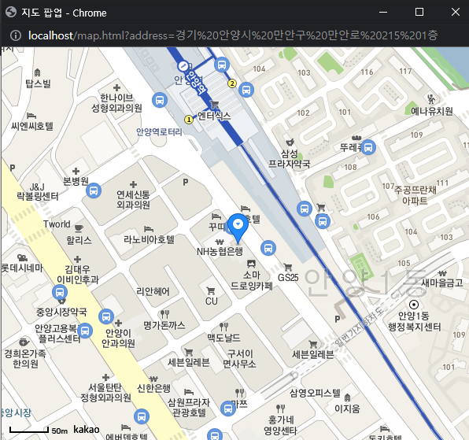
01
Last Week
랜덤밥스팀
searchAction.jsp

Slide 9
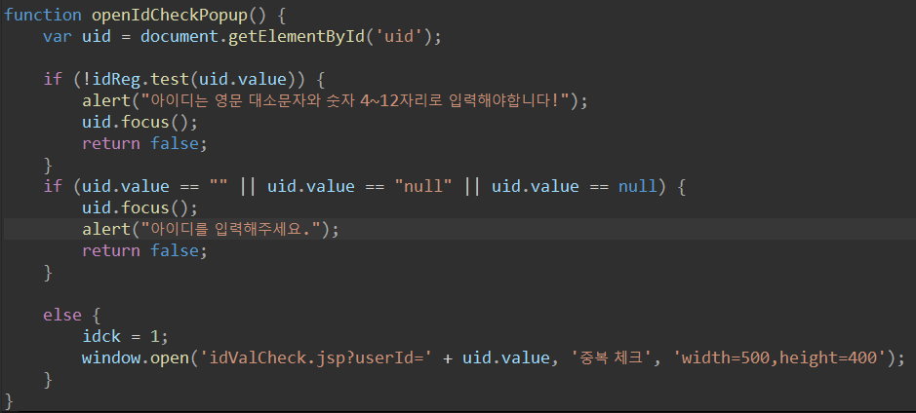
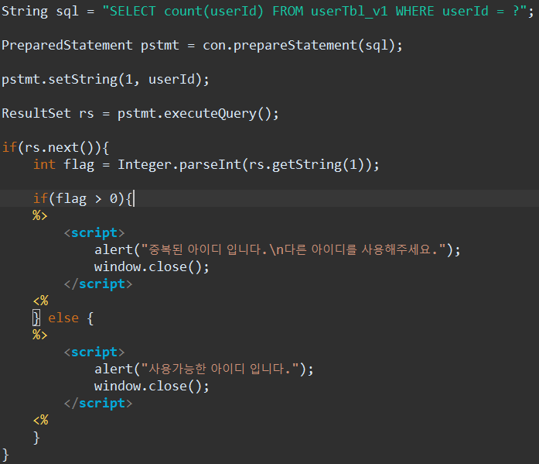
01
Last Week
랜덤밥스팀
아이디 중복 체크

Slide 10
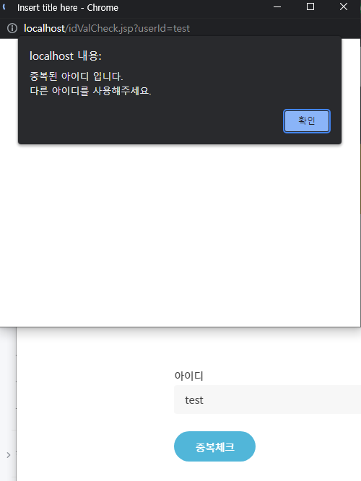
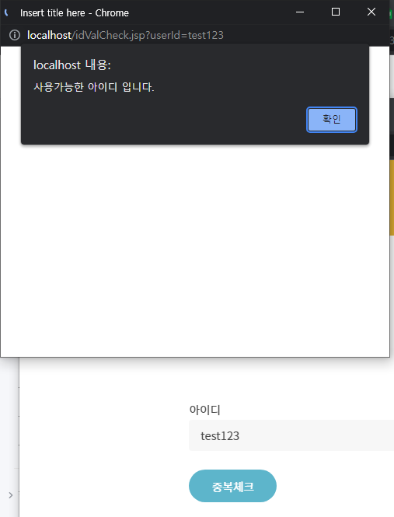
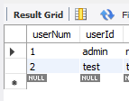
01
Last Week
랜덤밥스팀
아이디 중복 체크

Slide 11
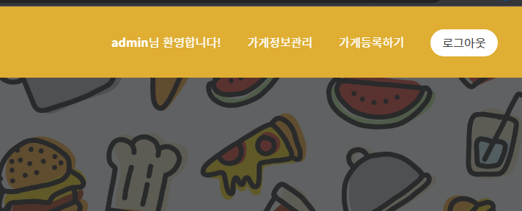
01
Last Week
랜덤밥스팀
관리자페이지

Slide 12
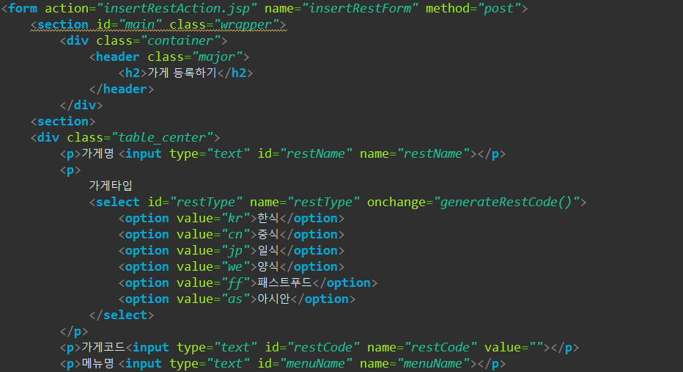
01
Last Week
랜덤밥스팀
insertRest.jsp

Slide 13
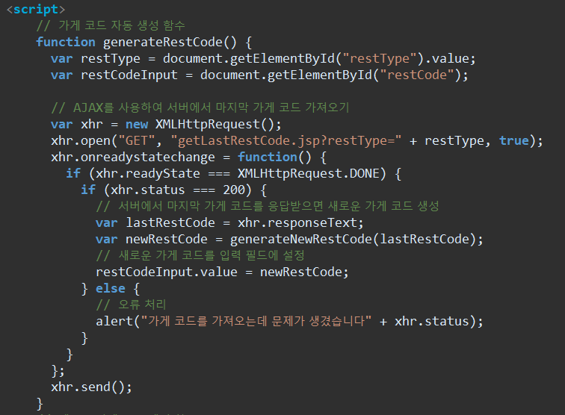
01
Last Week
랜덤밥스팀
insertRest.jsp

Slide 14
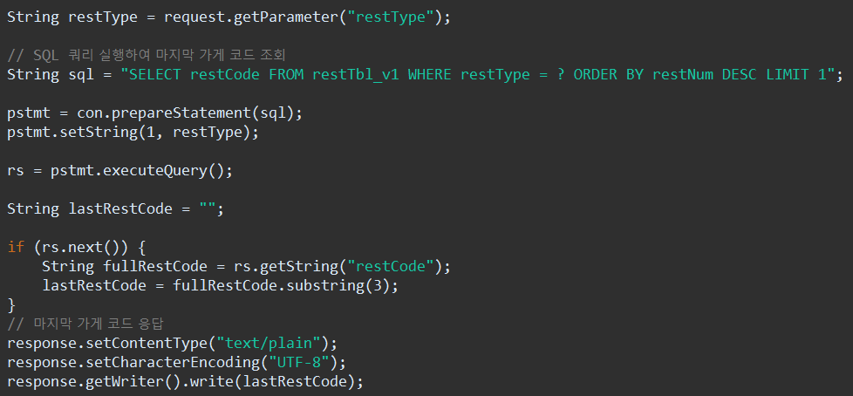
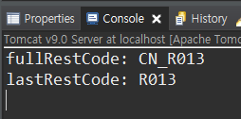
01
Last Week
랜덤밥스팀
insertRest.jsp

Slide 15
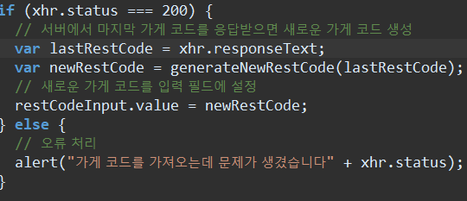
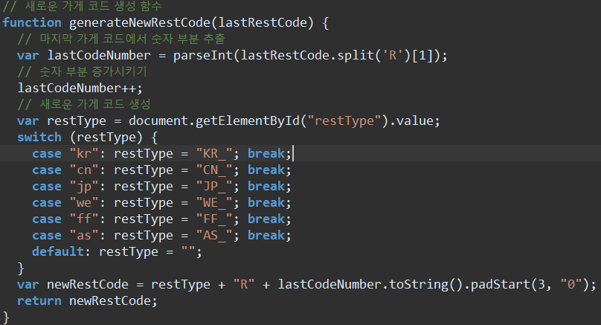
01
Last Week
랜덤밥스팀
insertRest.jsp
R013
13
14
CN_
CN_R14 -> CN_R014
CN_R014

Slide 16
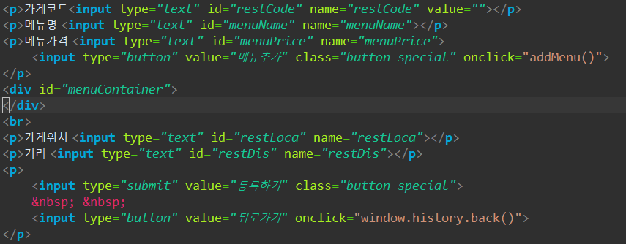
01
Last Week
랜덤밥스팀
insertRest.jsp

Slide 17
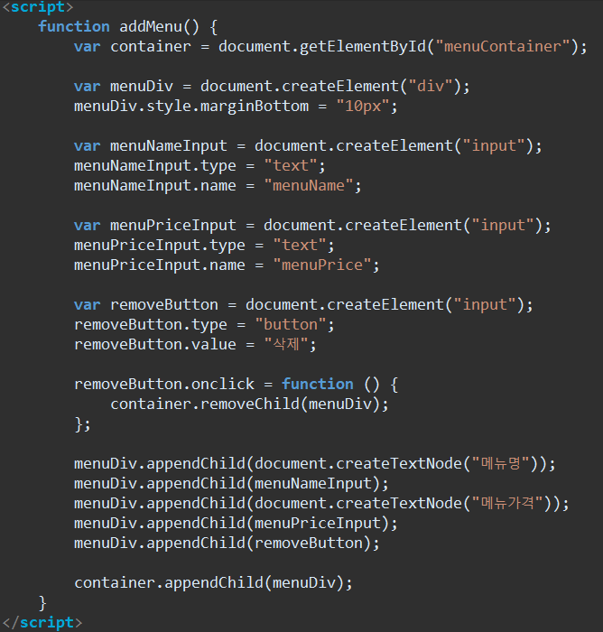
01
Last Week
랜덤밥스팀
insertRest.jsp
<div style=margin-bottom: 10px;>
<input type=“text” name=“menuName”>
<input type=“text” name=“menuPrice”>
<input type=“button” name=“삭제”>
menuDiv
메뉴명 <input type=“text” name=“menuName”> 메뉴가격<input type=“text” name=“menuPrice”>
<input type=“button” name=“삭제”>

Slide 18
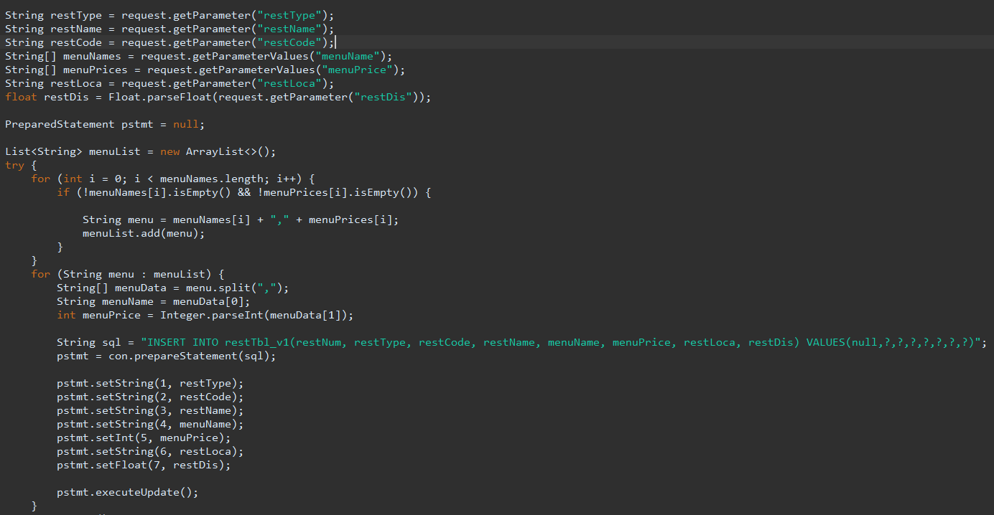
01
Last Week
랜덤밥스팀
insertRestAction.jsp
menuList {일반김밥,3500},
{참치김밥,4500},
{멸치김밥,4000}
menuData[0]=“일반김밥” => menuName menuData[1]=3500 => menuPrice

Slide 19
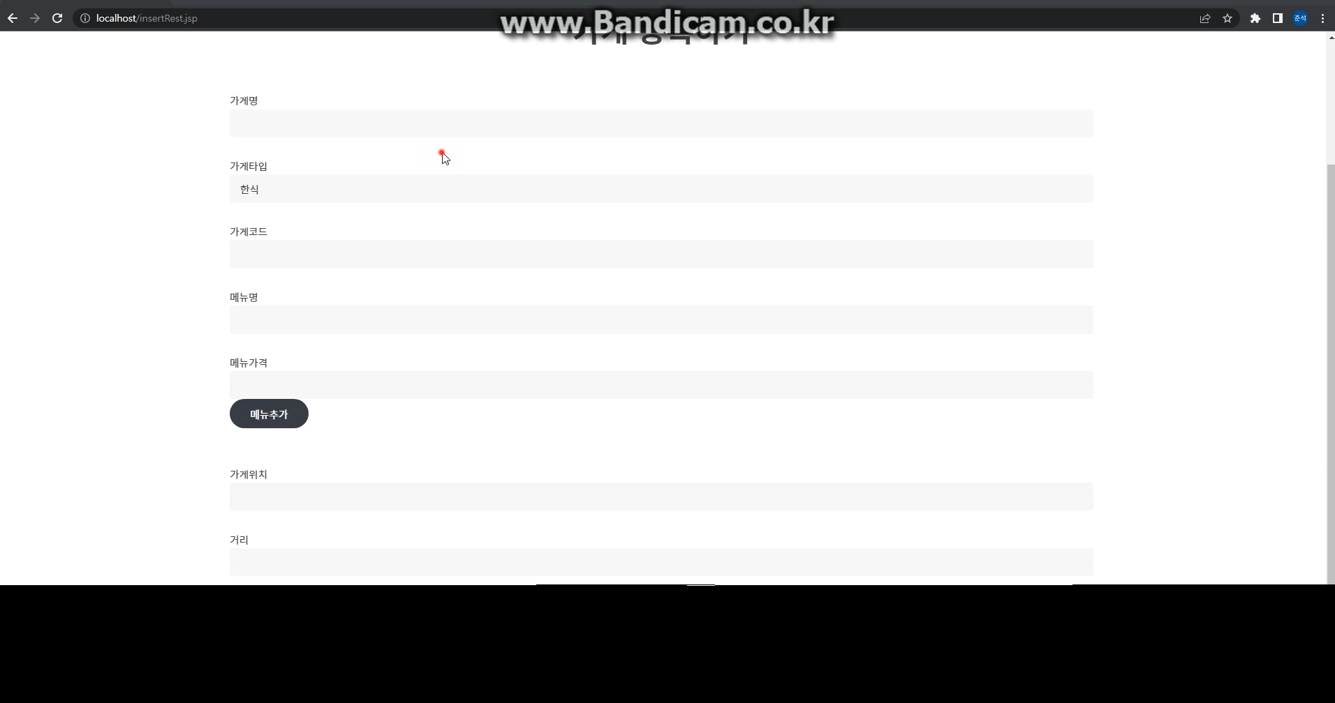
01
Last Week
랜덤밥스팀
insertRest.jsp

Slide 20
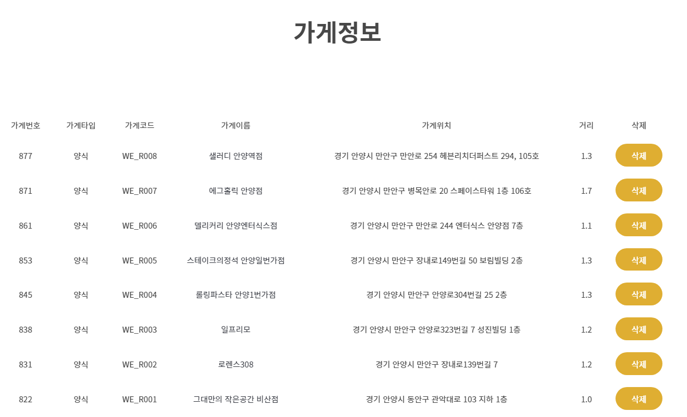
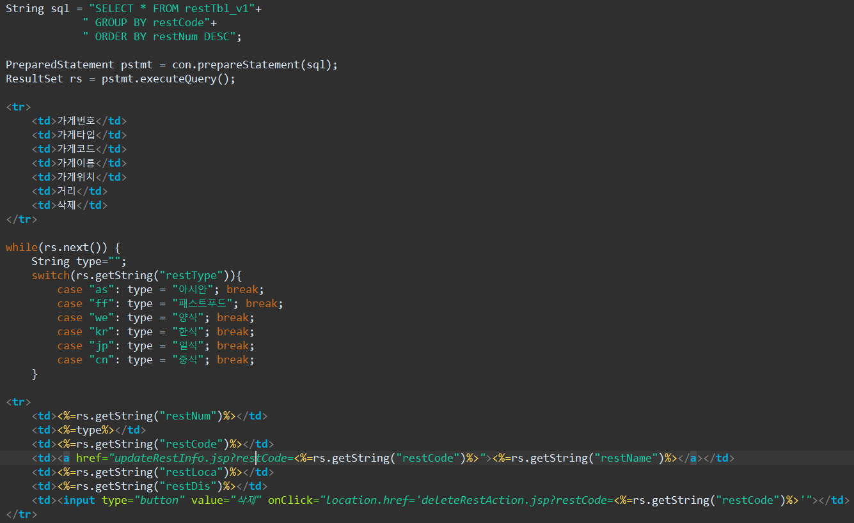
01
Last Week
랜덤밥스팀
adminViewRestList.jsp

Slide 21
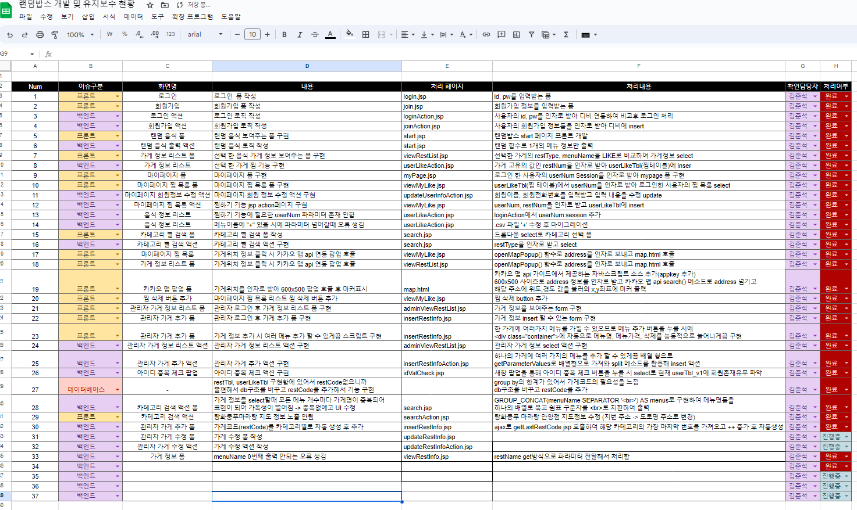
02
Next Week
랜덤밥스팀
최종 유지보수, 테스트

Slide 22
[ ]
감사합니다

